Slide 1
Teste Fluxo do Grafo de Dados (FGD)
Teste Estrutural para Engenharia de Software (v5)
Prof. Sérgio Fred/UESC

Slide 2
Considerações Def-Uso
A partir das definições e usos de variáveis de um determinado código é possível criar um Grafo Def-Uso para ele.
Nele são adicionadas informações a respeito do fluxo de dados, caracterizando associações entre pontos do programa nos quais é atribuído um valor a uma variável e pontos nos quais esse valor é utilizado.

Slide 3
Conceito
Teste estrutural (caixa-branca) extensão do Grafo Fluxo de Controle;
Utiliza a análise do fluxo de dados em Grafo, para derivar os requisitos de teste;
Baseia-se nas definições e uso de variáveis.
Um caminho não executado ou somente com definição ou sem uso de variável, indica possível falha em caso de teste de software.

Slide 4
Critérios para definições (Def) quando o valor é atribuído à variável pela 1ª. Vez e em posteriores com alteração de valor:
i) no lado esquerdo de um comando de atribuição;
ii) em um comando de entrada; ou
iii)em chamadas de procedimentos e retorno de parâmetro de saída.
Maldonado, José Carlos et all. INTRODUÇÃO AO TESTE DE SOFTWARE (Versão 2004-01), ICMC/USP.

Slide 5
Critérios para uso (Uso) quando o valor é processado:
A ocorrência de uma variável é um uso quando a referência a essa variável não a estiver definindo. Dois tipos de usos são distinguidos: uso-c e uso-p;
Uso-c afeta diretamente uma computação sendo realizada ou permite que o resultado de uma definição seja observada (operação aritmética, saídas de impressão e afins);
Uso-p afeta diretamente o fluxo de controle do programa nas sentenças predicados.
Maldonado, José Carlos et all. INTRODUÇÃO AO TESTE DE SOFTWARE (Versão 2004-01), ICMC/USP.

Slide 6
Par Def–Uso (Uso-c; Uso-p)
Um par def-uso (DU) para a variável x é um par de nós (n1, n2), de modo que x está em DEF (n1). A definição de x em n1 atinge n2, x está USO em (n2)
Em outras palavras, o valor atribuído a x em n1 é usado em n2 uma vez que a definição atinge n2, o valor não é morto ao longo de algum caminho n1 ... n2.
n1
n2
x
DEF
int x = 5;
USO
cout << x;

Slide 7
Ocorrências de variáveis
Definição (def): ocorre quando uma variável recebe um valor declarativo na primeira ocorrência e em ocorrências posteriores quando altera o valor, por exemplo:
int var = 0; ... var = var + 1;
Uso Computacional (uso-c): ocorre quando a variável é utilizada em uma computação, por exemplo a operação aritmética, saída para impressão, envio de parâmetros:
var = var + 1 ;
Uso Predicativo (uso-p): ocorre quando a variável é utilizada em uma condição lógica, por exemplo:
if (var != ‘\n’ ) {...}

Slide 8
Exemplo
Considere este programa para def-uso:
read (z) x = 0 y = 0 if (z ≥ 0) {
x = sqrt (z) if (0 ≤ x && x ≤ 5) y = f (x) else y = h (z)
}
y = g (x, y)
print (y)
Livro Topics in Software Dynamic White-box Testing , Cap. 7, p. 105-122

Slide 9
Examplo: Def-Uso
read (z) x = 0 y = 0 if (z ≥ 0) {
x = sqrt (z) if (0 ≤ x && x ≤ 5) y = f (x) else y = h (z)
}
y = g (x, y)
print (y)
def-uso para variável z.
def
uso-c
uso-c
Livro Topics in Software Dynamic White-box Testing , Cap. 7, p. 105-122

Slide 10
Examplo: Def-Uso
def-uso para variável x.
read (z) x = 0 y = 0 if (z ≥ 0) {
x = sqrt (z) if (0 ≤ x && x ≤ 5)
y = f (x) else y = h (z)
}
y = g (x, y)
print (y)
def
def
uso-p
uso-c
uso-c
Livro Topics in Software Dynamic White-box Testing , Cap. 7, p. 105-122

Slide 11
Examplo: Def-Uso
read (z) x = 0 y = 0 if (z ≥ 0) {
x = sqrt (z) if (0 ≤ x && x ≤ 5) y = f (x) else y = h (z)
}
y=g (x, y)
print (y)
def-uso para variável y.
def
def
def
def, uso-c (2x)
uso-c
Livro Topics in Software Dynamic White-box Testing , Cap. 7, p. 105-122

Slide 12
Exemplo de métrica básica
Def e Use
(Critério Caminhos Genéricos)

Slide 13
Exemplo
void proces(int y){
1 int s = 0; 2 int x = 0; 3 while (x<y) { 4 x = x+3; 5 y = y+2; 6 if (x+y<10) 7 s = s+x+y; else 8 s = s+x-y;
9 }
10}
0
1
2
3
DEF(0) := {y}, USE(1) := {y}
Def(1) := {s}, Use(1) := Def(2) := {x}, Use(2) := Def(3) := , Use(3) := {x,y} Def(4) := {x}, Use(4) := {x} Def(5) := {y}, Use(5) := {y} Def(6) := , Use(6) := {x,y} Def(7) := {s}, Use(7) := {s,x,y} Def(8) := {s}, Use(8) := {s,x,y} Def(9) := , Use(9) := Def(10) := , Use(10) :=
4
5
6
7
8
9
10

Slide 14
Sobre def e uso efetivos (para variável x)
Uma definição de variável x no nodo n1 alcança nodo n2 se e somente se houver um caminho entre n1 e n2 que não contenha uma definição de x.
0
1
2
3
void proces(int y){
1 int s = 0; 2 int x = 0; 3 while (x<y) { 4 x = x+3; 5 y = y+2; 6 if (x+y<10) 7 s = s+x+y; else 8 s = s+x-y;
9 }
10}
4
DEF(0) := {y}, USE(1) := {y} DEF(1) := {s}, USE(1) := DEF(2) := {x}, USE(2) := DEF(3) := , USE(3) := {x,y} DEF(4) := {x}, USE(4) := {x} DEF(5) := {y}, USE(5) := {y} DEF(6) := , USE(6) := {x,y} DEF(7) := {s}, USE(7) := {s,x,y} DEF(8) := {s}, USE(8) := {s,x,y}
Caminhos genéricos:
0,1,2,3,4,5,6,7
0,1, 2,3,4,5,6,8
5
6
7
8
9
10

Slide 15
Exemplo do par Def-Use (para variável s)
Definição - Uso, dois pares DU: 1-7, 1-8
7-7, 8-8
0
1
2
3
void proces(int y){
1 int s = 0; 2 int x = 0; 3 while (x<y) { 4 x = x+3; 5 y = y+2; 6 if (x+y<10) 7 s = s + x+y; else 8 s = s + x-y;
9 }
10}
4
DEF(0) := {y}, USE(1) := {y} DEF(1) := {s}, USE(1) := DEF(2) := {x}, USE(2) := DEF(3) := , USE(3) := {x,y} DEF(4) := {x}, USE(4) := {x} DEF(5) := {y}, USE(5) := {y} DEF(6) := , USE(6) := {x,y} DEF(7) := {s}, USE(7) := {s,x,y} DEF(8) := {s}, USE(8) := {s,x,y}
5
6
7
8
9
10

Slide 16
Exemplo de Análise com Def-Uso Critério TODAS-DEFINIÇÕES e TODOS-USOS Exemplo para análise com a variável length

Slide 17
Considerações para caso de teste de software
Todas-Definições: cada definição de variável seja exercitada pelo menos uma vez, não importa se por um uso-c ou por um uso-p, critério genérico.
Todos-Usos: todas as associações entre uma definição de variável e seus usos (usos-c e usos-p) sejam exercitadas pelos casos de teste, através de pelo menos um caminho livre de definição, ou seja, um caminho onde a variável não é redefinida.
Maldonado, José Carlos et all. INTRODUÇÃO AO TESTE DE SOFTWARE (Versão 2004-01), ICMC/USP.

Slide 18
Notação todos usos
As notações (i, j, var) e (i,(j, k), t/f, var) indicam que a variável var é definida no nó i e existe:
um uso computacional de var no nó j
ou um uso predicativo de var no arco (j, k), indicado por
(i,(j, k), t/f, var), onde t - true, f - false

Slide 19
Métrica GFD (ensaio ‘a’)
2,3:
def={*x,*y}
use-c=0
1:
def={a,b}
use-c=0
//a
#include <iostream>
int a=1,b=1;
void processo(int *x, int *y){
int max;
while (*x>0&&*y>0){
std::cin>>*x>>*y;
if (*x>*y){
max=b;}
else {
max=a;}
std::cout <<"max: "<<max<<"\n";}
}
int main(){
int *x,*y;
x=&a;y=&b;
processo(x,y);
}
4:
def=0
use-p={*x,*y}
5:
def={*x}
use-c=0
6:
def={*y}
use-c=0
7:
def=0
use-p={*x,*y}
9:
def={max}
use-c=a
8:
def={max}
use-c=b
10:
def=0
use-c=max

Slide 20
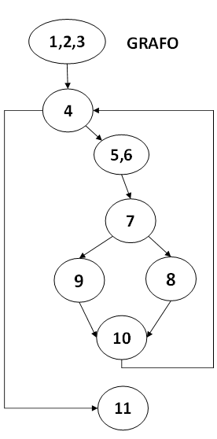
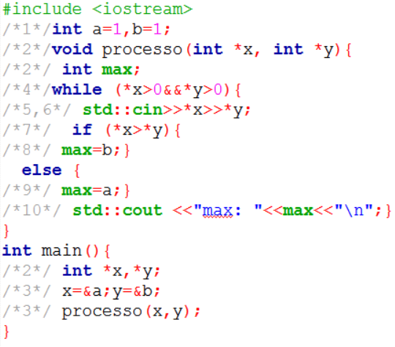
Métrica GFD
(Nodo definição, var) | Definição – Uso-c |  | Definição – Uso-p |  | Caminhos Genéricos Para Casos de Testes
 | Def -> Use-c | (i, j, var) | Def -> Use-p | (i,(j, k),var)
(1,a) | {9} | (1,9,a) | ∅ | ∅ | 1,2,3,4,5,6,7,9
(1,b) | {8} | (1,8,b) | ∅ | ∅ | 1,2,3,4,5,6,7,8
(2,*x) | {5} | (2,5,*x) | {(7,9),(7,8)} | (2,(7,9),*x) (2,(7,8),*x) | 2,3,4,5,6,7 2,3,4,11
(2,*Y) | {6} | (2,6,*Y) | {(7,9),(7,8)} | (2,(7,9),*Y) (2,(7,8),*Y) | 2,3,4,5,6,7 2,3,4,11
(9,max) | {9,10} | (9,10,max) | ∅ | ∅ | 9,10
(8,max) | {8,10} | (8,10,max) | ∅ | ∅ | 8,10
2,3:
def={*x,*y}
use-c=0
1:
def={a,b}
use-c=0
4:
def=0
use-p={*x,*y}
*x,*y
*x,*Y
6:
def={*y}
use-c=0
5:
def={*x}
use-c=0
7:
def=0
use-p={*x,*y}
Análise para variável x e y:
A) 1,2,3,4,5,6,7,8,10,4,11
B) 1,2,3,4,5,6,7,9,10,4,11
C) 2,3,4,11 (descarto)
9:
def={max}
use-c=a
8:
def={max}
use-c=b
10:
def=0
use-c=max

Slide 21
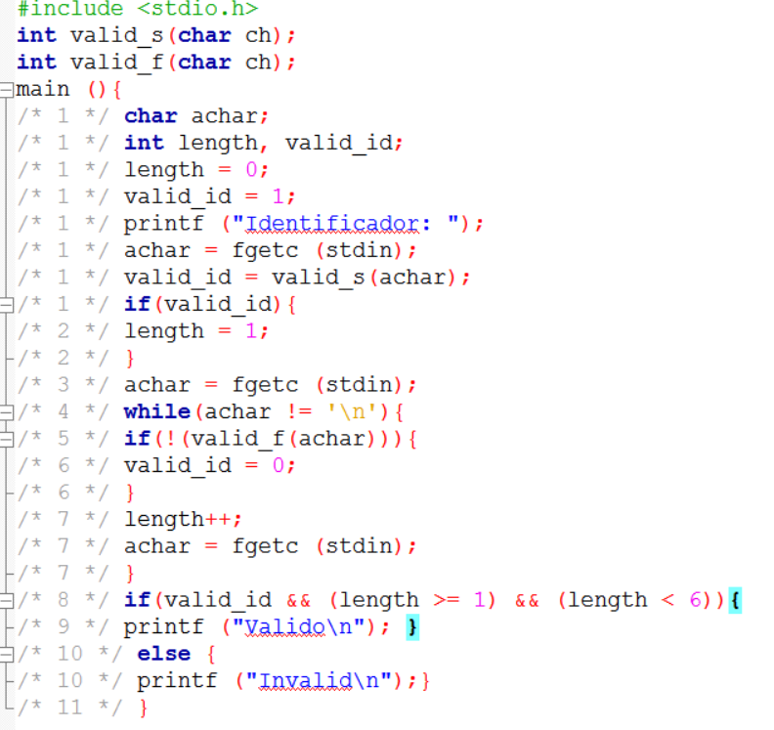
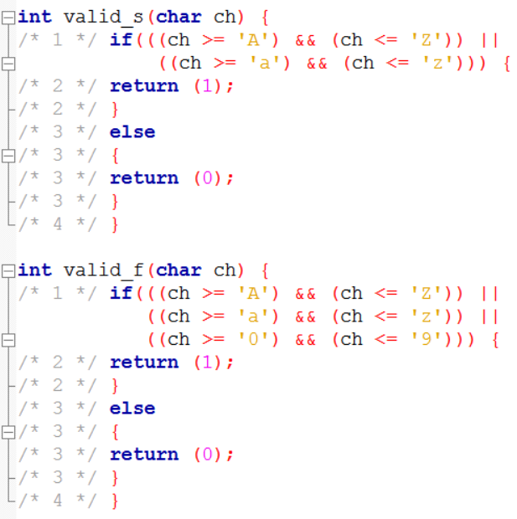
Indicação possibilidade de falha, análise com a variável <length>
O subcaminho (1,3,4,8,9) é não executável
length não recebe outro valor nenhum
Maldonado, José Carlos et all. INTRODUÇÃO AO TESTE DE SOFTWARE (Versão 2004-01), ICMC/USP.

Slide 22
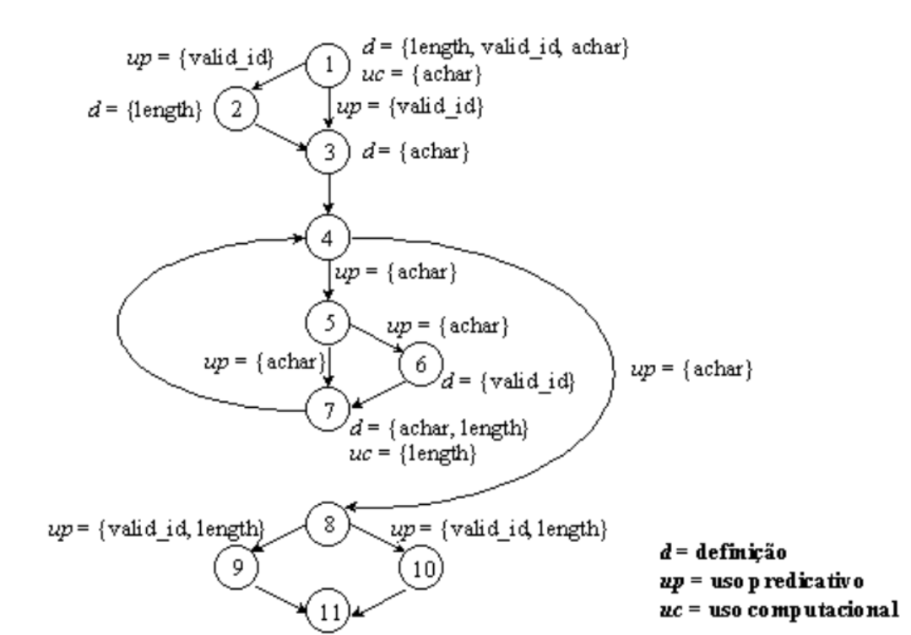
1 - Exemplo de caminhos Todas-definições
Caminhos critério TODAS-DEFINIÇÕES:
(1,3,4,5,7);
(1,3,4,8,9);
(1,3,4,8,10); e
(1,3,4,5,6,7)
O subcaminho (1,3,4,8,9)
é não executável,
e qualquer caminho completo que
o inclua também é não executável.
Maldonado, José Carlos et all. INTRODUÇÃO AO TESTE DE SOFTWARE (Versão 2004-01), ICMC/USP.

Slide 23
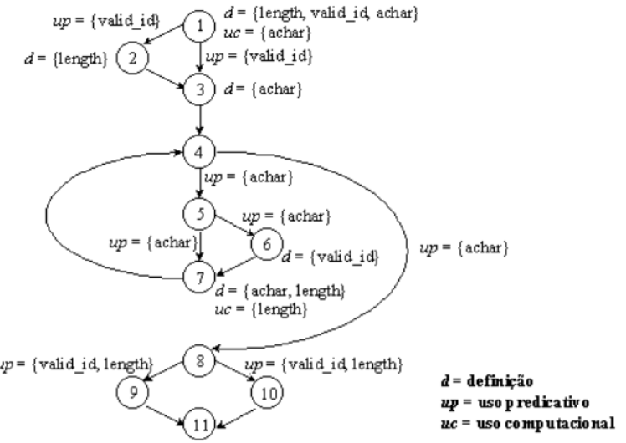
2 - Exemplo critério Todos-Usos
Em relação ao critério Todos-Usos, seriam requeridas as associações:
(1,7, length);
(1,(8,9),length) e
(1,(8,10), length)
As notações (i, j, var) e (i,(j, k),var) indicam que a variável var é definida no nó i e existe um uso computacional de var no nó j ou um uso predicativo de var no arco (j, k).
A associação
(1,(8,9), length) é não executável pois o único caminho que livre de definição possível de exercitá-la seria um caminho que incluísse o subcaminho (1,3,4,8,9).
Já para (1,7,length) qualquer caminho completo executável incluindo um dos subcaminhos (1,3,4,5,6,7), (1,3,4,5,7) seria suficiente para exercitá-la.

Slide 24
Examplo: pow(x,y)
b
g
a
d
f
i
1
5
8
9
14
16
17
c
e
h
Livro Topics in Software Dynamic White-box Testing , Cap. 7, p. 105-122

Slide 25
Example: pow(x,y) du-Path for Variable x
/* pow(x,y)
This program computes x to the power of y, where x and y are integers.
INPUT: The x and y values.
OUTPUT: x raised to the power of y is printed to stdout.
*/
1
void pow (int x, y)
2
{
3
float z;
4
int p;
b
g
5
if (y < 0)
6
p = 0 – y;
a
d
f
i
7
else p = y;
1
5
8
9
14
16
17
8
z = 1.0;
9
while (p != 0)
c
h
10
{
e
11
z = z * x;
12
p = p – 1;
13
}
14
if (y < 0)
15
z = 1.0 / z;
16
printf(z);
17
}
Livro Topics in Software Dynamic White-box Testing , Cap. 7, p. 105-122

Slide 26
Example: pow(x,y) du-Path for Variable x
/* pow(x,y)
This program computes x to the power of y, where x and y are integers.
INPUT: The x and y values.
OUTPUT: x raised to the power of y is printed to stdout.
*/
1
void pow (int x, y)
2
{
3
float z;
4
int p;
b
g
5
if (y < 0)
6
p = 0 – y;
a
d
f
i
7
else p = y;
1
5
8
9
14
16
17
8
z = 1.0;
9
while (p != 0)
c
h
10
{
e
11
z = z * x;
12
p = p – 1;
13
}
14
if (y < 0)
15
z = 1.0 / z;
16
printf(z);
17
}
Livro Topics in Software Dynamic White-box Testing , Cap. 7, p. 105-122

Slide 27
Example: pow(x,y) du-Path for Variable y
/* pow(x,y)
This program computes x to the power of y, where x and y are integers.
INPUT: The x and y values.
OUTPUT: x raised to the power of y is printed to stdout.
*/
1
void pow (int x, y)
2
{
3
float z;
4
int p;
b
g
5
if (y < 0)
6
p = 0 – y;
a
d
f
i
7
else p = y;
1
5
8
9
14
16
17
8
z = 1.0;
9
while (p != 0)
c
h
10
{
e
11
z = z * x;
12
p = p – 1;
13
}
14
if (y < 0)
15
z = 1.0 / z;
16
printf(z);
17
}
Livro Topics in Software Dynamic White-box Testing , Cap. 7, p. 105-122

Slide 28
Example: pow(x,y) du-Path for Variable y
/* pow(x,y)
This program computes x to the power of y, where x and y are integers.
INPUT: The x and y values.
OUTPUT: x raised to the power of y is printed to stdout.
*/
1
void pow (int x, y)
2
{
3
float z;
4
int p;
b
g
5
if (y < 0)
6
p = 0 – y;
a
d
f
i
7
else p = y;
1
5
8
9
14
16
17
8
z = 1.0;
9
while (p != 0)
c
h
10
{
e
11
z = z * x;
12
p = p – 1;
13
}
14
if (y < 0)
15
z = 1.0 / z;
16
printf(z);
17
}
Livro Topics in Software Dynamic White-box Testing , Cap. 7, p. 105-122

Slide 29
Example: pow(x,y) du-Path for Variable y
/* pow(x,y)
This program computes x to the power of y, where x and y are integers.
INPUT: The x and y values.
OUTPUT: x raised to the power of y is printed to stdout.
*/
1
void pow (int x, y)
2
{
3
float z;
4
int p;
b
g
5
if (y < 0)
6
p = 0 – y;
a
d
f
i
7
else p = y;
1
5
8
9
14
16
17
8
z = 1.0;
9
while (p != 0)
c
h
10
{
e
11
z = z * x;
12
p = p – 1;
13
}
14
if (y < 0)
15
z = 1.0 / z;
16
printf(z);
17
}
Livro Topics in Software Dynamic White-box Testing , Cap. 7, p. 105-122

Slide 30
EXERCÍCIO:
Análises pelos Critérios: Genérico; Todas-Definições e Todos-Usos
Caminhos para Casos de Teste

Slide 31
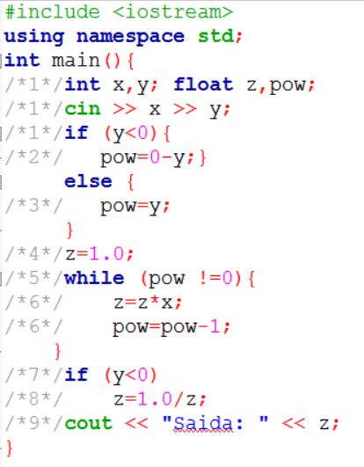
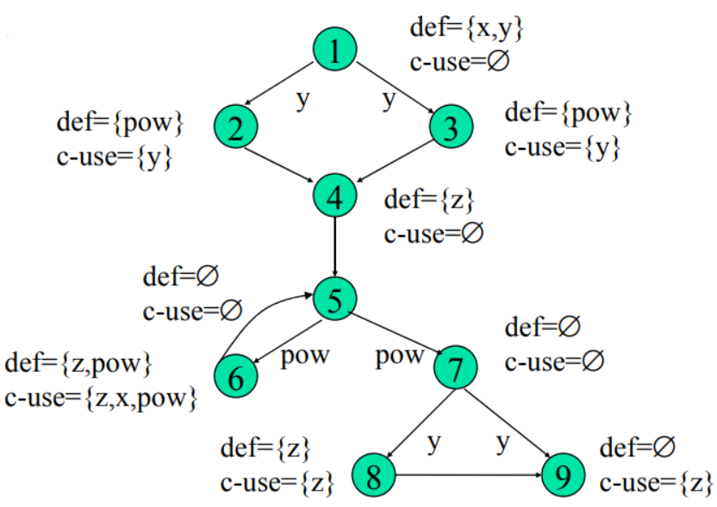
Resultado da métrica GFD para todas variáveis.
Caminhos que devem ser Casos de Testes
(Nodo definição, var) | Definição – Uso-c |  | Definição – Uso-p |  | Caminhos Genéricos Para Casos de Testes
 | Def -> Use-c | (i, j, var) | Def -> Use-p | (i,(j, k),var)
(1,x) | {6} | (1,6,x) | ∅ | ∅ | 1,2,4,5,6 1,3,4,5,6
(1,y) | {2,3} | (1,2,y) (1,3,y) | {(1,2),(1,3),(7,8),(7,9)} | (1(7,8),y) (1(7,9),y) | 1,2,4,5,7,8,9 1,3,4,5,7,9
(2,pow) | {6} | (2,6,pow) | {(5,6),(5,7)} | (2,(5,6),pow) (2,(5,7),pow) | 2,4,5,6 2,4,5,7
(3,pow) | {6} | (3,6,pow) | {5,6),(5,7)} | (3,(5,6),pow) (3,(5,7),pow) | 3,4,5,6 3,4,5,7
(4,z) | {6,8,9} | (4,6,z) (4,8,z) (4,9,z) | ∅ | ∅ | 4,5,6 4,5,7,8 4,5,7,9
(6,z) | {6,8} | (6,8,z) | ∅ | ∅ | 6,5,7,8
(6,pow) | {6} | (6,6,pow) | {(6,6)} | ∅ | 6
(8,z) | {9} | (8,9,z) | ∅ | ∅ | 8,9
Notações:
{i,j} nodos em uso;
(i, j, var) e (i,(j, k),var) indicam que a variável var é definida no nó i e existe um uso computacional de var no nó j; ou um uso predicativo de var na aresta (j, k).
Todas-definições:
1,2,4,5,6,5,7,8,9
1,3,4,5,6,5,7,8,9
1,2,4,5,7,8,9
1,3,4,5,7,9

Slide 32
#include <stdio.h>
int valid_s(char ch);
int valid_f(char ch);
main (){
/* 1 */ char achar;
/* 1 */ int length, valid_id;
/* 1 */ length = 0;
/* 1 */ valid_id = 1;
/* 1 */ printf ("Identificador: ");
/* 1 */ achar = fgetc (stdin);
/* 1 */ valid_id = valid_s(achar);
/* 1 */ if(valid_id){
/* 2 */ length = 1;
/* 2 */ }
/* 3 */ achar = fgetc (stdin);
/* 4 */ while(achar != '\n'){
/* 5 */ if(!(valid_f(achar))){
/* 6 */ valid_id = 0;
/* 6 */ }
/* 7 */ length++;
/* 7 */ achar = fgetc (stdin);
/* 7 */ }
/* 8 */ if(valid_id && (length >= 1) && (length < 6)){
/* 9 */ printf ("Valido\n"); }
/* 10 */ else {
/* 10 */ printf ("Invalid\n");}
/* 11 */ }
Algoritmos para Análise com a variável length
com critério genérico
int valid_s(char ch) {
/* 1 */ if(((ch >= 'A') && (ch <= 'Z')) ||
((ch >= 'a') && (ch <= 'z'))) {
/* 2 */ return (1);
/* 2 */ }
/* 3 */ else
/* 3 */ {
/* 3 */ return (0);
/* 3 */ }
/* 4 */ }
int valid_f(char ch) {
/* 1 */ if(((ch >= 'A') && (ch <= 'Z')) ||
((ch >= 'a') && (ch <= 'z')) ||
((ch >= '0') && (ch <= '9'))) {
/* 2 */ return (1);
/* 2 */ }
/* 3 */ else
/* 3 */ {
/* 3 */ return (0);
/* 3 */ }
/* 4 */ }

Slide 33
Algoritmos para Análise com os critério Genérico e
Critério Todas-Definições e Todos-Usos
Algoritmo: calcula expoente
//calcuco expoente
#include <iostream>
using namespace std;
int main(){
/*1*/int x,y; float z,pow;
/*1*/cin >> x >> y;
/*1*/if (y<0)
/*2*/ pow=0-y;
else
/*3*/ pow=x; //antes y - esperado o valor ent. x
/*4*/z=1.0;
/*5*/while (pow !=0){
/*6*/ z=z*x;
// cout << "valor de x: " << x << endl; cin >>z;
/*6*/ pow=pow-1;
}
/*7*/if (y<0)
/*8*/ z=1.0/z;
/*9*/cout << "Saida: " << z;
}

Slide 34
Projeto (adaptação ao tradicional)
1) contar caminhos def -> use (ciclo de vida da variável)
2) entender modelo supervisionado, onde há um resultado preditivo;
3) para cada uso, verificar o valor preditivo;
4) para saída do caminho no fluxo verificar se atende à saída preditiva;
5) considerar erros lógicos e erros semânticos;
6) teste de sucesso quanto: a) há caminho sem execução; b) diferença entre o valor preditivo (supervisionado) e o valor encontrado; diferença no valor de saída e o valor preditivo.
Linha/caminho | Instrução | Def(n) | Use-c | Use-p | Preditivo | Diferença: S/N

Slide 35
Métrica GFD (ensaio ‘a’)
2,3:
def={*x,*y}
use-c=0
1:
def={a,b}
use-c=0
//a
#include <iostream>
int a=1,b=1;
void processo(int *x, int *y){
int max;
while (*x>0&&*y>0){
std::cin>>*x>>*y;
if (*x>*y){
max=b;}
else {
max=a;}
std::cout <<"max: "<<max<<"\n";}
}
int main(){
int *x,*y;
x=&a;y=&b;
processo(x,y);
}
4:
def=0
use-p={*x,*y}
5:
def={*x}
use-c=0
6:
def={*y}
use-c=0
7:
def=0
use-p={*x,*y}
9:
def={max}
use-c=a
8:
def={max}
use-c=b
10:
def=0
use-c=max

Slide 36
Métrica GFD (ensaio ‘a’)
(Nodo definição, var) | Definição – Uso-c |  | Definição – Uso-p |  | Caminhos Genéricos Para Casos de Testes
 | Def -> Use-c | (i, j, var) | Def -> Use-p | (i,(j, k),var)
(1,a) | {9} | (1,9,a) | ∅ | ∅ | 1,2,3,4,5,6,7,9
(1,b) | {8} | (1,8,b) | ∅ | ∅ | 1,2,3,4,5,6,7,8
(2,*x) | {5} | (2,5,*x) | {(7,9),(7,8)} | (2,(7,9),*x) (2,(7,8),*x) | 2,3,4,5,6,7 2,3,4,11
(2,*Y) | {6} | (2,6,*Y) | {(7,9),(7,8)} | (2,(7,9),*Y) (2,(7,8),*Y) | 2,3,4,5,6,7 2,3,4,11
(9,max) | {9,10} | (9,10,max) | ∅ | ∅ | 9,10
(8,max) | {8,10} | (8,10,max) | ∅ | ∅ | 8,10
2,3:
def={*x,*y}
use-c=0
1:
def={a,b}
use-c=0
4:
def=0
use-p={*x,*y}
*x,*y
*x,*Y
6:
def={*y}
use-c=0
5:
def={*x}
use-c=0
7:
def=0
use-p={*x,*y}
ACT
A) 1,2,3,4,5,6,7,8,10,4,11
B) 1,2,3,4,5,6,7,9,10,4,11
C) 1,2,3,4,11 (descarto)
9:
def={max}
use-c=a
8:
def={max}
use-c=b
1) Espera-se que sempre max tenha o valor máximo
2) Planejamento (algor; casos testes - GFC), controle (verificação; casos testes - GFD), replanejamento (ação)
10:
def=0
use-c=max

Slide 37
Métrica GFD (ensaio ‘a’) – projeto artigo
(Nodo definição, var) | Definição – Uso-c |  | Classe entrada | Entrada | Saída | Definição – Uso-p |  | Caminhos Genéricos Para Casos de Testes
 | Def -> Use-c | (i, j, var) |  |  |  | Def -> Use-p | (i,(j, k),var)
(1,a) | {9} | (1,9,a) | [0..100] | a=9 a=5 a=1 a=5 a=9 | a=9 a=5 b=9 b=5 a=9 | ∅ | ∅ | 1,2,3,4,5,6,7,9
(1,b) | {8} | (1,8,b) | [0..100] | b=1 b=5 b=9 b=5 b=1 |  | ∅ | ∅ | 1,2,3,4,5,6,7,8
(2,*x) | {5} | (2,5,*x) |  |  |  | {(7,9),(7,8)} | (2,(7,9),*x) (2,(7,8),*x) | 2,3,4,5,6,7 2,3,4,11
(2,*Y) | {6} | (2,6,*Y) |  |  |  | {(7,9),(7,8)} | (2,(7,9),*Y) (2,(7,8),*Y) | 2,3,4,5,6,7 2,3,4,11
(9,max) | {9,10} | (9,10,max) |  |  |  | ∅ | ∅ | 9,10
(8,max) | {8,10} | (8,10,max) |  |  |  | ∅ | ∅ | 8,10
2,3:
def={*x,*y}
use-c=0
1:
def={a,b}
use-c=0
4:
def=0
use-p={*x,*y}
*x,*y
*x,*Y
6:
def={*y}
use-c=0
5:
def={*x}
use-c=0
7:
def=0
use-p={*x,*y}
9:
def={max}
use-c=a
8:
def={max}
use-c=b
10:
def=0
use-c=max
Espera-se que sempre max tenha o valor máximo
2) Selecionar conforme classes de dados conforme tipos de entrada e esperados;
3) Planejamento (algor; casos testes - GFC), controle (verificação; casos testes - GFD), replanejamento (ação)
4) Verificar padrão em nodos-arestas onde ocorrem erros, nos caminhos do fluxo entre (GFC-GFD)
ACT
A) 1,2,3,4,5,6,7,8,10,4,11
B) 1,2,3,4,5,6,7,9,10,4,11
C) 1,2,3,4,11 (descarto)

Slide 38
(Nodo definição, var) | Definição – Uso-c |  | Classe entrada | Entrada | Definição – Uso-p |  | Caminhos Genéricos Para Casos de Testes
 | Def -> Use-c | (i, j, var) |  |  | Def -> Use-p | (i,(j, k),var)
(1,a) | {9} | (1,9,a) | [0..100] |  | ∅ | ∅ | 1,2,3,4,5,6,7,9
(1,b) | {8} | (1,8,b) | [0..100} |  | ∅ | ∅ | 1,2,3,4,5,6,7,8
(2,*x) | {5} | (2,5,*x) |  |  | {(7,9),(7,8)} | (2,(7,9),*x) (2,(7,8),*x) | 2,3,4,5,6,7 2,3,4,11
(2,*Y) | {6} | (2,6,*Y) |  |  | {(7,9),(7,8)} | (2,(7,9),*Y) (2,(7,8),*Y) | 2,3,4,5,6,7 2,3,4,11
(9,max) | {9,10} | (9,10,max) |  |  | ∅ | ∅ | 9,10
(8,max) | {8,10} | (8,10,max) |  |  | ∅ | ∅ | 8,10
 | NODO | 1 | 1 | 3 | 3 | 4 | 5 | 6 | 7 | 8 | 9 | 10 (saída) | 1,2,3,4,5,6,7,9
N. | (1,9,a) | a | b | *x | *y | *x>0&&*y>0 | cin >> *x | cin >> *y | *x<*y | max =b | max =a | cout << max | Esperado
1 | (1,9,a) | 1 | 2 | 1 | 2 | V | ? | ? | F | 1 |  | 1 | 2
2 |  | 2 | 1 | 2 | 1 | V | ? | ? | V |  | 1 | 1 | 2
 |  |  |  |  |  |  |  |  | - | - |  | - | -

Slide 39
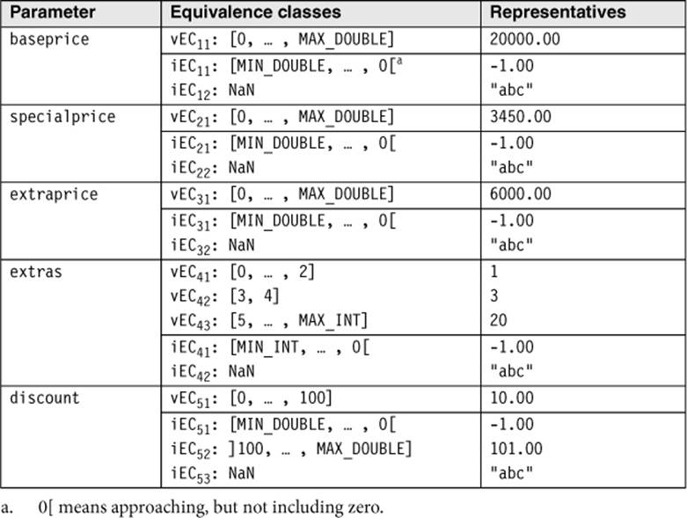
Espera-se que sempre max tenha o valor máximo
2) Selecionar conforme classes de dados conforme tipos de entrada e esperados;
3) Planejamento (algor; casos testes - GFC), controle (verificação; casos testes - GFD), replanejamento (ação)
4) Verificar padrão em nodos-arestas onde ocorrem erros, nos caminhos do fluxo entre (GFC-GFD)
CLASSES DE DADOS
Int (negativo; 0; positivo)
Float (negativo, positivo, 2 decimais, 3 decimais)
Char (palavras ???)
Bool (true, false)

Slide 40
Métrica GFD
2,3:
def={*x,*y}
use-c=0
1:
def={a,b}
use-c=0
4:
def=0
use-p={*x,*y}
5:
def={*x}
use-c=0
6:
def={*y}
use-c=0
7:
def=0
use-p={*x,*y}
9:
def={max}
use-c=a
8:
def={max}
use-c=b
10:
def=0
use-c=max

Slide 41
//a
#include <iostream>
int a=1,b=1;
void processo(int *x, int *y){
int max;
while (*x>0&&*y>0){
std::cin>>*x>>*y;
if (*x>*y){
max=b;}
else {
max=a;}
std::cout <<"max: "<<max<<"\n";}
}
int main(){
int *x,*y;
x=&a;y=&b;
processo(x,y);
}
//b
#include <iostream>
int a=1,b=1;
void processo(int x, int y){
int max;
while (x>0&&y>0){
std::cin>>x>>y;
if (x>y){
max=b;}
else {
max=a;}
std::cout<<"max: "<<max<<"\n";}
}
int main(){
int x,y;
x=a;y=b;
processo(x,y);
}
//c
#include <iostream>
int a=0,b=0;
void processo(int *x, int *y){
int max;
while (*x>0&&*y>0){
std::cin>>*x>>*y;
if (*x>*y){
max=b;}
else {
max=a;}
std::cout<<"max: "<< max<<"\n";}
}
int main(){
int *x,*y;
x=&a;y=&b;
processo(x,y);
}
//d
#include <iostream>
int a=0,b=0;
void processo(int x, int y){
int max;
while (x>0&&y>0){
std::cin>>x>>y;
if (x>y){
max=b;}
else {
max=a;}
std::cout <<"max: "<<max<<"\n";}
}
int main(){
int x,y;
x=a;y=b;
processo(x,y);
}
//e
#include <iostream>
int a=1,b=1;
void processo(int *x, int *y){
int max;
while (*x>0&&*y>0){
std::cin>>*x>>*y;
if (*x>*y){
max=a;}
else {
max=b;}
std::cout<<"max: "<<max<<"\n";}
}
int main(){
int *x,*y;
x=&a;y=&b;
processo(x,y);
}
Figura 2. Programas apresentados nos cenários: (a) inicializado com 1, passagem por referência, erro semântico; (b) inicializado com 1, passagem por valor, erro semântico; (c) inicializado por 0, passagem por referência, erro semântico; (d) inicializado por 0, passagem por valor, erro semântico; e, (e) inicializado por 1, passagem por referência, sem erro.

Slide 42
Teste Matriz Ortogonal – onde está o erro?
Para facilitar o entendimento da Técnica, RODEN (2007) define cinco etapas geração de casos de testes utilizando matrizes ortogonais:
1) Identifique cada variável dentro do cenário desejado; 2) Determine o número de opções existentes para cada variável; 3) Escolha o melhor enquadramento em uma matriz ortogonal, levando em consideração que cada linha é um caso de teste, cada coluna uma variável de sistema e que em cada célula deve ser preenchida com as opções existentes em cada variável; 4) Preencha a matriz, utilizando as opções possíveis para cada variável existente; 5) Cada linha corresponde a um caso de teste que deverá ser executado conforme os valores atribuídos de cada variável.
Utilizando esta técnica você não estará executando todas as possibilidades de variáveis e cominações existentes no sistema. Apesar disto, levando em consideração o conceito de combinações em pares, você estará otimizando o esforço de sua equipe de teste, alcançando o maior nível de cobertura com menor esforço possível. A técnica de pairwise deve ser aplicada quando existirem regras de negócio complexas, onde existam muitas regras dependentes umas das outras. Nestes casos, onde a quantidade de regras e ações envolvidas for muito grande, poderá ser gerada uma quantidade de casos de teste tendendo ao infinito, havendo então a necessidade de aplicar a técnica de matrizes ortogonais, com objetivo de viabilizar a realização de testes neste cenário. Em tempo de execução, a técnica não cobrirá 100% das possibilidades de casos de teste existentes, haja vista que em determinados casos é humanamente impossível de ser aplicado, porém a metodologia considera que determinados casos de teste são mais representativos ao sistema, aumentando a eficácia de sua execução.
http://www.primesoft.com.br/blog/teste-de-software-conheca-tecnica-do-pairwise-matrizes-ortogonais/

Slide 43
Referências:
Maldonado, José Carlos et all. INTRODUÇÃO AO TESTE DE SOFTWARE (Versão 2004-01), ICMC/USP.
Arndt von Staa, Departamento de Informática, PUC-Rio, Outubro 2008
Purdue University, Ramkumar Natarajan, Baskar Sridharan,Guidant Corporation, August 12-16, Minneapolis/St Paul, MN

